Slide 1
Карталар мен пландардың масштабтары туралы жалпы түсініктер
Масштаб – екі шаманың қатынасын көрсететін шартты өлшем, бұл жергілікті жердегі арақышықтық берілген карта немесе планда бейнеленгенде қанша есе кішірейтілген немесе ұлғайтылғанын көрсетеді.
Масштабтың келесі түрлерде болады: сандық (сандармен), атаулы (мәтіндік), немесе графикалық (сызықтық және көлденең).
Сандық масштаб – бұл бөлшек, алымы бірлік, ал бөлімі – екі және одан да көп нөлдері бар бүтін сан. Масштаб сөзбен бөлшектің үлесі ретінде көрсетіледі, мысалы: 1:500 – бір де бесжүздік; 1:10000 – бір де онмыңдық; 1:50000 – бір де елумыңдық, т.б. 1:М масштаб картада алынған ұзындық бірлігіне жергілікті жерде осындай М бірлік сәйкес келетінін білдіреді. Мысалы, 1:2000 масштабта планның 1 см кесіндісіне жергілікті жерде 2000 см немесе 20 м сәйкес келеді, 1 мм кесіндісіне 2000 мм немесе 2 м сәйкес келеді. Сандық масштаб екі мәселені шешуге мүмкіндік береді: 1) картадағы (пландағы) кесіндінің ұзындығы бойынша жергілікті жердегі сәйкес горизонталь сызықтың ұзындығын анықтау: S₀ = s*М; 2) жергілікті жердегі горизонталь сызықтың ұзындығы бойынша картадағы оның ұзындығын анықтау s = S₀/ М. Сандық масштабты карталар мен пландарда карта бетінің төменгі жағының ортасында (рамканың оңтүстік жағында) жазып көрсетеді.

Slide 2
Атаулы масштаб – картадағы (пландағы) 1 сантиметрге сәйкес келетін жергілікті жердегі кесіндінің метр немесе километр санын білдіретін мәтін. Мысалы, 1:500 масштабы үшін: 1см-де 5 метр болады. Атаулы масштабты карта бойынша арақашықтықты өлшеуді жеңілдету үшін қолданады. Картадағы нүктелер арақашықтығын сызғышпен сантиметрлік бірлікте өлшеп (0,05 см дейін) және атаулы масштабтың шамасын сантиметр санына көбейтсек, жергілікті жердегі нүктелер арасындағы арақашықтықты аламыз.
Сызықтық масштаб – шкала түрінде құрылады, шкала бөліктерінде сандық масштабқа сәйкес келетін жергілікті жердегі арақашықтың мәндері көрсетілген. Сызықтық масштаб келесідей тұрғызылады: сызба қағазында екі параллель сызық сызылады, олардың арақашықтығы 1 мм-ге тең. Сызықтар 2 см ұзындықтағы кесінділерге бөлінеді, оны масштабтың негізі деп атайды, және оларға, жоғарғы сызықтың үстінен 1 мм шығып тұратын, перпендикулярлар түсіреді. Сол жағынан бірінші негіз он бөлікке бөлінеді және олар арқылы да перпендикулярлар жүргізіледі. Бөліктердің жартысын ұзынабойлық бағытта бір бөліктен кейін бояп отырады. Бөліктердің ортасы арқылы шкала сызықтары арасындағы тік кесінді жүргізіледі (1 мм-ден кейін). Бөліктерде келесідей мәндер жазылады. Бірінші негіздің оң жағында 0 (нөл), ал сол жағында – осы масштабта негізге сәйкес келетін метр немесе километр саны жазылады. Нөлден оңға қарай орналасқан негіздерде жергілікті жердегі арақашықтыққа сәйкес келетін мәндер жазылады. Нөлден солға қарай мәндерді бір бөліктен кейін жазып отырады (1-сурет).

Slide 3
Сызықтық масштаб
Сызықтық масштаб бойынша арақашықтықтарды негіздің 0,02–0,03 дәлдігімен немесе шамамен 0,5 мм дәлдікпен өлшейді.
Көлденең масштаб – пропорционалды сына әдісі арқылы тұрғызылған кесте немесе номограмма. Оны карталарда жоғары дәлдікпен өлшеу жүргізу үшін қолданады. Негізінен көлденең масштаб металл сызғыштарға немесе транспортирлерге ойып салынады, мұндай сызғыштар масштабты деп аталады. Сонымен қатар, ол сызба қағазына да салынуы мүмкін. Көлденең масштабтың көмегімен пландағы (картадағы) кесіндінің ұзындығын 0,1 мм дәлдігімен өлшеуге болады. Жергілікті жерде өлшенген қашықтықты (горизонталь қашықтық) планға көшіру үшін, оны масштаб негізінің үлесінде (бүтін және бөлшектік) көрсетеді, кестеде тұрғызады және одан циркульдың көмегімен планға (картаға) көшіреді.

Slide 4
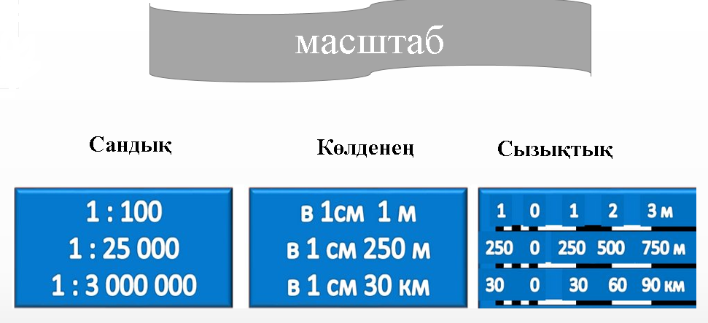
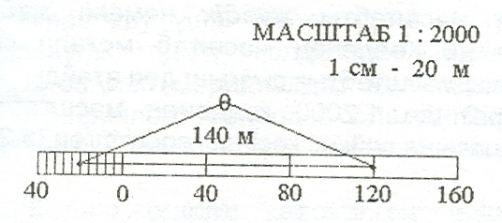
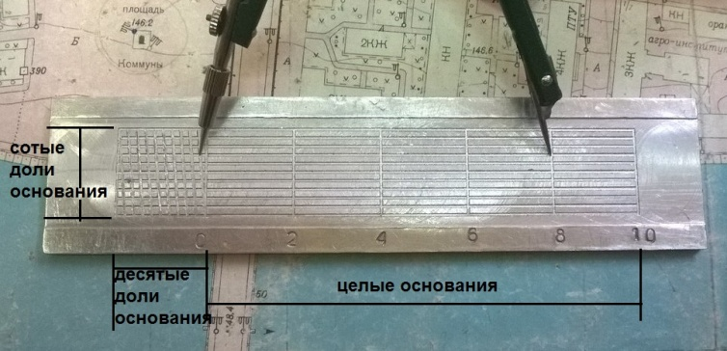
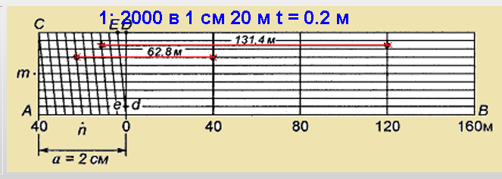

Slide 5
Сандық масштабтың көмегімен есептерді шығару:

Slide 6
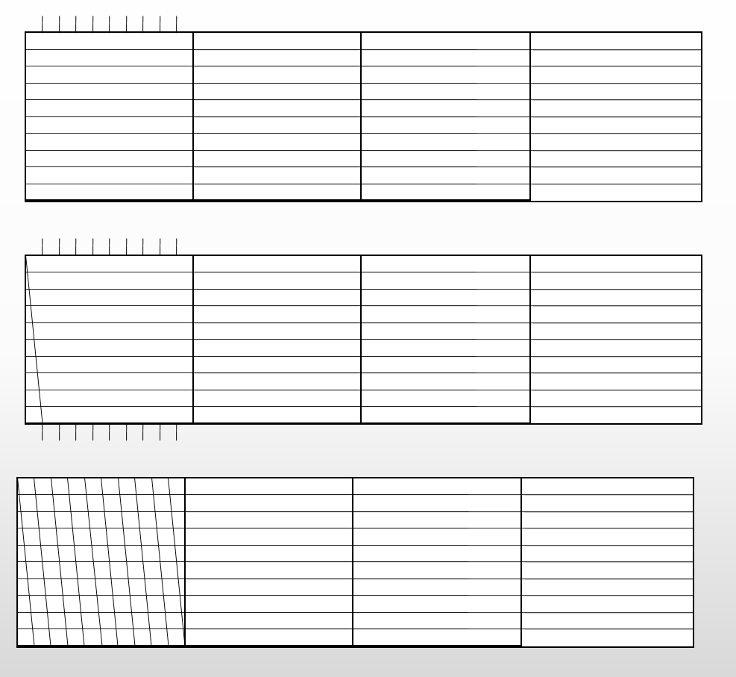
Көлденең масштаб сызбасын қағаз бетіне да салынуы мүмкін болады.

Slide 7
Көлденең масштабтың ең кіші бөлігі АО=ав кесіндісінің 1/100 – не, яғни 0,2 мм-ге сәйкес келетін жер бетіндегі горизонталь ұзындықты көлденең масштабтың дәлдігі деп атайды. Масштабтың дәлдігі t келесі формуламен анықталады

Slide 8
1:10 000 масштабтағы картада көрсетілген АВ, ВС және СА нүктелерінің арасындағы ұзындықтарды анықтау.

